Slide 1
Tema BHK Basala hygienrutiner och klädregler
Maj 2025

Slide 2
Information till chef och BHK-resurs
Syftet med denna PowerPoint är att den ska användas som stödmaterial på APT eller liknande.
Informationen i denna presentation har givits till BHK-resurser på vårens resursträffar.
Identifiera tillsammans förbättringsområden och använd det presenterade materialet efter de behov som finns på enheten
Delar av innehållet presenterades förra året och dialogkort och BHK-utbildningen är samma. Film om ”Handskas rätt med handskar” är nytt för i år.

Slide 3
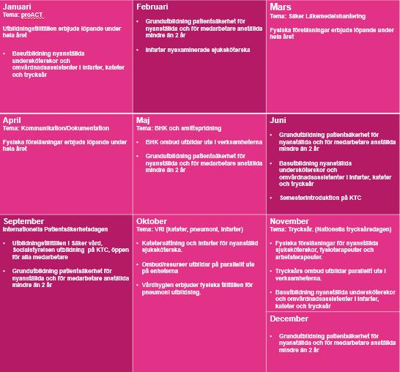
Utbildningsplan för patientsäkerhetsutbildningar
Aktiviteter i maj
BHK utbildning i kompetensportal
Dialogkort
Film om handskanvändning

Slide 4
BHK utbildning i kompetensportalen
Länk: Basala hygienrutiner kompetensportalen
Om utbildningen genomförs i grupp finns information på intranätet om hur man kan få hjälp att registrera alla deltagare i Kompetensportalen. Gå in på intranätet - Anställning och utbildning - Utbildning och kompetensutveckling – Kompetensportalen. Längst ner på sidan under den gröna fliken Utbildning som genomförs på gruppnivå finns information om hur chefen tillsammans med dig kan registrera genomförda utbildningar av kollegor (via Excelfil som mailas vidare). Länk: Kompetensportalen (ltkronoberg.se)

Slide 5
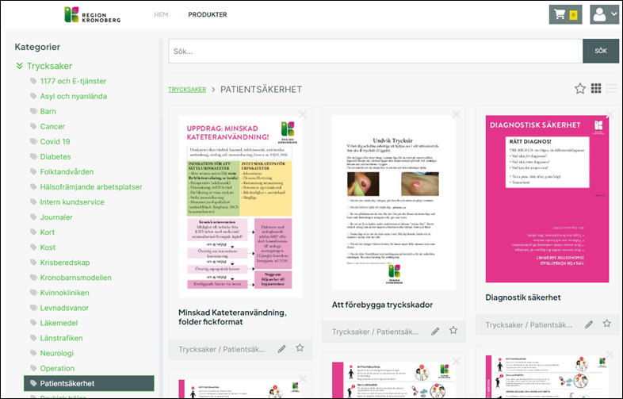
Dialogkort
Beställ på Vårdgivarwebben – Service och utrustning – Trycksaker o informationsmaterial
Länk: Vårdgivarwebben - Trycksaker och informationsmaterial (regionkronoberg.se)
”Lathund beställa trycksaker” finns under Delade mappar - Patientsäkerhet mätningar – BHK. Länk: Patientsäkerhet mätningar\BHK

Slide 6
Handskas rätt med handskar

Slide 7
”It might be gloves – always hand hygiene ”
WHOs årliga kampanj, i syfte att stödja personal inom vård och omsorg i arbetet med att förbättra handhygienen, har 2025 temat användning av handskar. ”It might be gloves – always hand hygiene” World Hand Hygiene Day 2025.
Det finns affischer att beställa som Folkhälsomyndigheten och Socialstyrelsen har skapat utifrån WHO:s kampanj. Handhygiendagen 5 maj - Rena händer räddar liv.

Slide 8
Finns det tillfällen då vi använder handskar felaktigt eller när det inte behövs?

Slide 9
Diskussionsfrågor
Finns det något som vi behöver förändra när det kommer till användandet av handskar?
Hur ska vi göra för att uppnå korrekt användning av handskar?
Hur och när ska åtgärderna utvärderas?

Slide 10
Identifierat förbättringsområde | Åtgärd | Ansvarig person | Utvärdering av resultat | Behov av ytterligare åtgärder

Slide 11
Vårdgivarwebben - Vårdhygien 0470-58 7411

